Slide 1
6+
Солдатами
спасенная
весна

Slide 2
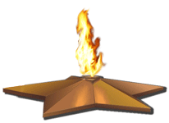
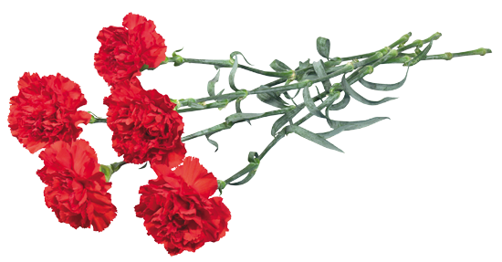
Герои Советского Союза
Кавказского района

Slide 3
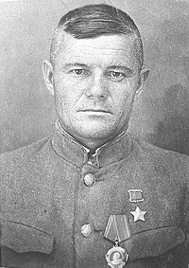
Рыжов
Василий Кузьмич
(1924 – 1980)
Герой Советского Союза
Сапер 684-го отделения саперного батальона, рядовой.
На фронтах Великой Отечественной войны
с 1943г.
Родился в ст. Кавказской

Slide 4
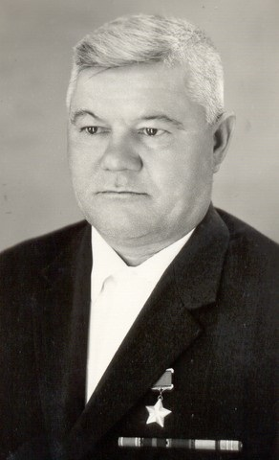
Звание Героя Советского Союза командир сапёров – разведчиков был удостоен за успешное выполнения задания по разминированию огневых точек и инженерных сооружений гитлеровцев в Крыму, за смелость и боевой подвиг при освобождении Керченского полуострова 16.05.1943г.
В ст. Кавказской именем
героя названа улица

Slide 5
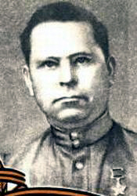
Русин
Иван Федорович
(1913 – 1977)
Герой Советского Союза. Водитель боевой машины «БМ-13» 259-го гвардейского миномётного дивизиона, гвардии ефрейтор.
В Советской Армии с 1941 года.
Уроженец ст. Казанской

Slide 6
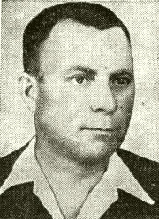
Отличился в боях при освобождении Белоруссии и Брестской области 1944г.
Именем героя в станице Казанской названы улица и школа, на здании которой установлена мемориальная доска.

Slide 7
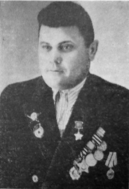
Самодеев
Иван Андреевич
(1922 – 2001)
Герой Советского Союза.
Водитель бронемашины, гвардии сержант.
На фронте с 1941 года.
Прошел в составе 3-го гвардейского Сталинградского механизированного корпуса от берегов Балтийского моря до берегов Волги.

Slide 8
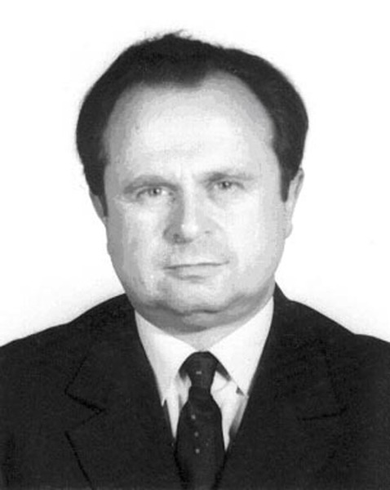
За мужество и отвагу, проявленные в боях за освобождение Литвы удостоен звания Героя Советского Союза24 марта 1945 года.
После окончания войны
С 1946 г. проживал в ст. Мирской

Slide 9
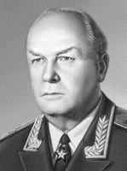
Симоняк
Николай Павлович
(1902 - 1956)
советский военачальник, генерал-лейтенант.
Герой Советского Союза.
В годы Великой Отечественной войны командир 63-й гвардейской Красносельской стрелковой дивизии 30-го гвардейского Ленинградского Краснознамённого стрелкового корпуса 43-й армии Ленинградского фронта

Slide 10
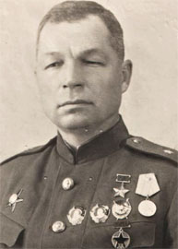
Зимой 1943 г. корпус под командованием Симоняка Н.П.
Участвовал в прорыве вражеского кольца блокады, а затем, действуя на направлении главного удара, вместе с другими соединениями фронта, окончательно разгромил фашистов под Ленинградом. За умелое управление дивизией и проявленное мужество, самоотверженность в битве за Ленинград удостоен звания
Герой Советского Союза
10 февраля 1943 года.

Slide 11
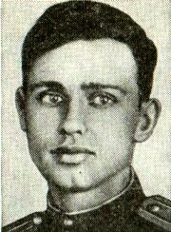
Мартусенко
Михаил Стефанович
(1921 - 2003)
Герой Советского Союза.
Командир батальона 30-го гвардейского воздушно-десантного полка 10-й гвардейской воздушно-десантной дивизии 37-й армии Степного фронта, гвардии майор.
Родился 15 декабря 1921 года в ст. Темижбекская.

Slide 12
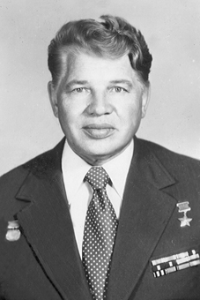
На фронте с 1941 г.
В ночь на 1 октября 1943года гвардии майор Мартусенко в числе первых на подручных средствах форсировал Днепр в районе села Мишурин Рог (Днепропетровская область). В боях на плацдарме батальон отбил 15 контратак противника, освободил ряд населённых пунктов.
За умелое командование батальоном, проявленное мужество при форсировании Днепра присвоено звание Героя Советского Союза .

Slide 13
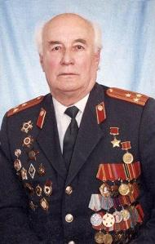
Степаненко
Павел Никитович
(1923 - 2012)
Командир батареи 955-го стрелкового полка (309-я стрелковая Пирятинская дивизия, 40-я армия, Воронежский фронт), лейтенант.
Родился 14 июня 1923 года в
г. Кропоткине Краснодарского края.
В действующей армии с 1942 года.
За мужество и героизм , проявленные в боях на Днепровском плацдарме присвоено звание Героя Советского Союза.

Slide 14
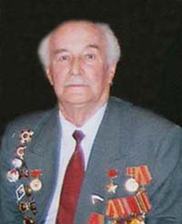
С 1948 года старший лейтенант Степаненко в запасе. В 1952 году окончил Московский юридический институт. Работал в органах прокуратуры и внутренних дел. С 1983 года — полковник милиции
в отставке.

Slide 15
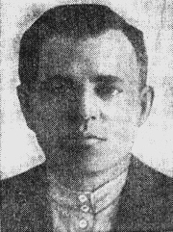
Целых
Сергей Васильевич
(1905 -1944)
Герой Советского Союза
Заместитель командира батальона 290-го гвардейского стрелкового полка
по политической части 95-й гвардейской стрелковой дивизии 5-й гвардейской армии 2-го Украинского фронта, гвардии капитан.
Родился в 1905г. в с. Романовский Хутор, ныне г. Кропоткин Краснодарского края

Slide 16
Ратный путь начал в июле 1943г.
Сражался на Кубани, под Сталинградом, Белгородом.
В ночь на 13 апреля 1944г. гвардии капитан Сергей Целых в числе первых с батальоном , в котором он воевал, переправился через реку Днестр в районе сёл Ташлык и Бутор Григориопольского района Молдавии.
Батальон захватил и удерживал плацдарм, отражая контратаки противника. 16 апреля 1944 г. в бою за расширение плацдарма отважный офицер-политработник пал смертью храбрых. Похоронен в селе Ташлык.
За образцовое выполнение боевых заданий командования на фронте борьбы с немецко-фашистскими захватчиками и проявленные при этом мужество и героизм гвардии капитану
Целых Сергею Васильевичу посмертно присвоено звание
Героя Советского Союза.

Slide 17
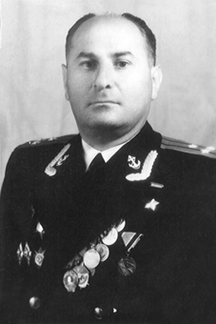
Кананадзе
Александр Григорьевич
(1916 -1999)
командир звена торпедных катеров 3-годивизиона 1-й бригады торпедных катеров Черноморского флота, старший лейтенант.
Герой Советского Союза
Родился 5 ноября 1916 года в
г. Кропоткине Краснодарского края.
На фронте с 1941 г.

Slide 18
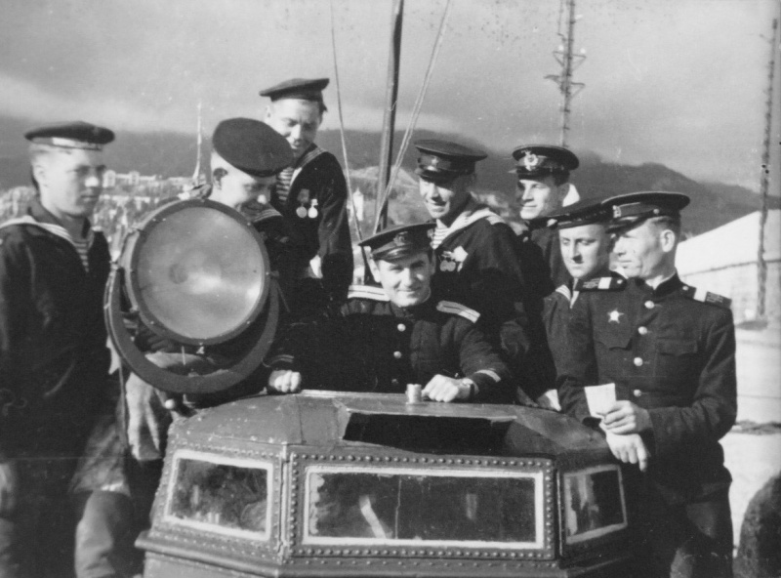
Участвовал в обороне Крыма и Кавказа, Новороссийско-
Таманской, Керченско-Эльтигенской, Крымской, Ясско-
Кишинёвской операциях, освобождении Болгарии.
За проявленное мужество 16 мая 1944 г. капитану
I ранга А.Г. Кананадзе присвоено звание
Героя Советского Союза .

Slide 19
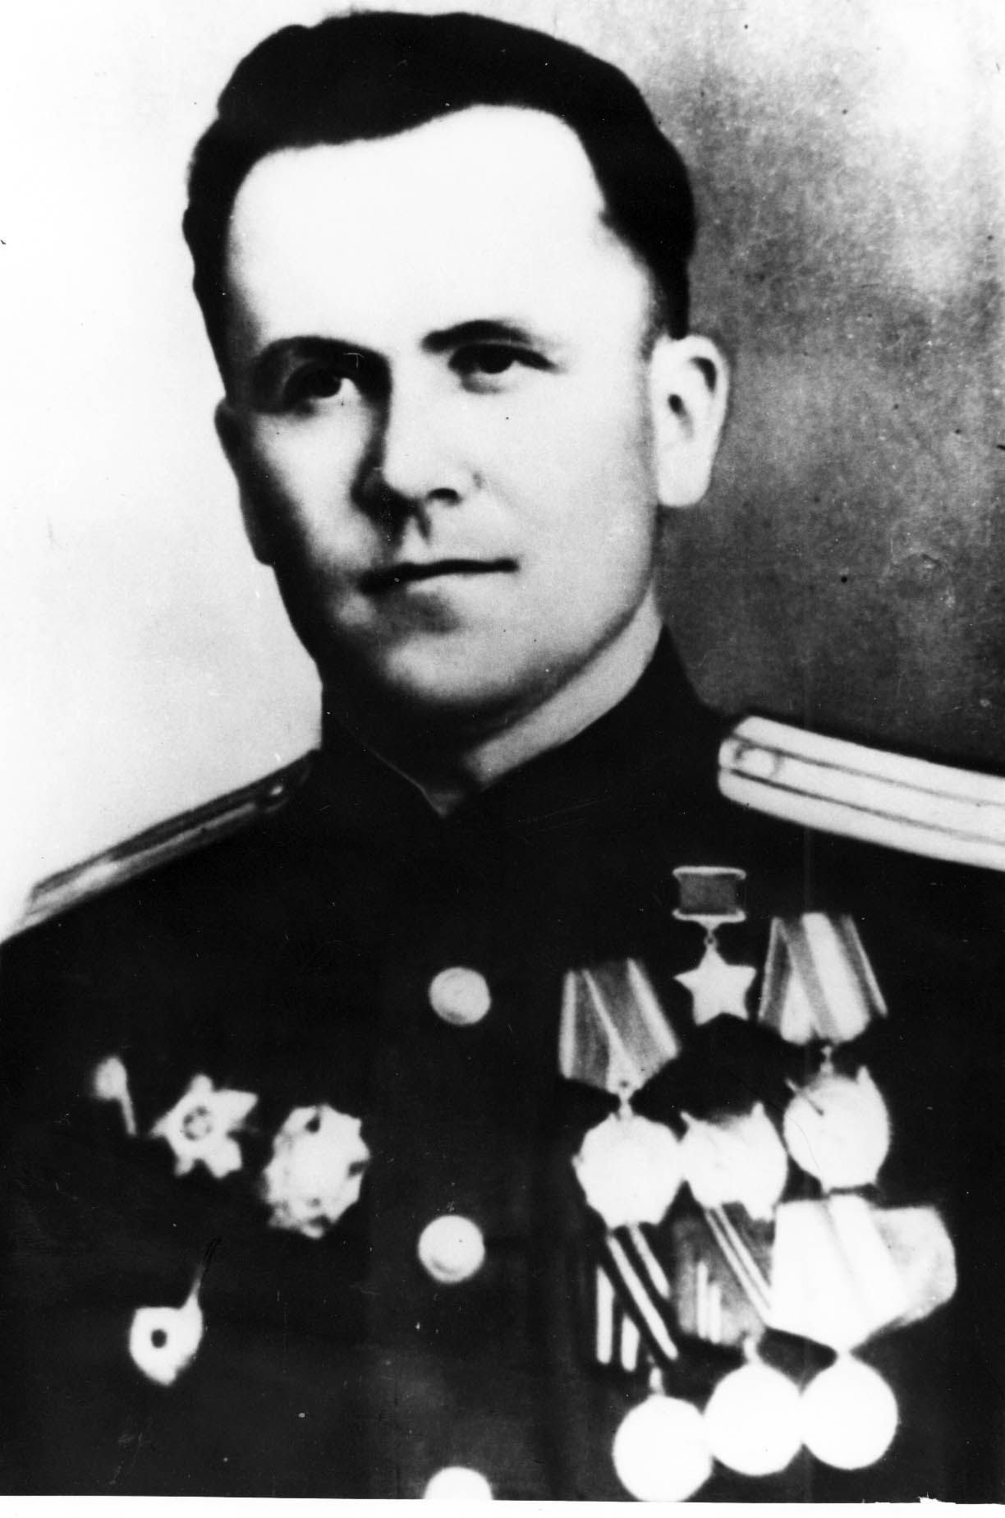
Вага́нов
Алекса́ндр Васильевич
(1914 -1974)
командир роты
68-го гвардейского танкового полка, гвардии майор.
Герой Советского Союза.
Первое боевое крещение получил на Курской дуге при отражении атак немецких танков.
Прошёл большой и трудный
путь от рядового бойца до
командира батальона.

Slide 20
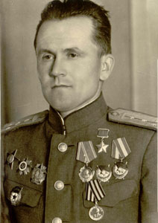
В боях за Родину
Был трижды ранен.
Героический подвиг совершила танковая рота под его командованием в январе 1945 г. при обороне переправы у р. Пилица в Польше. В большой ожесточенной схватке было разбито большое количество боевой и живой силы противника.
За оборону переправы
А.В. Ваганов был удостоен звания Героя Советского Союза.

Slide 21
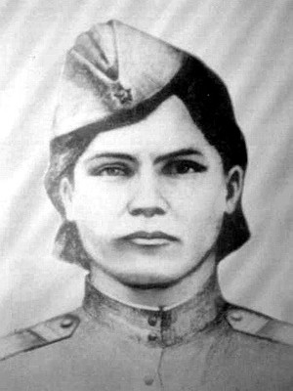
Костырина
Татьяна Игнатьевна
(1924 -1943)
Снайпер, мл. сержант,
Герой Советского Союза.
Родилась в 1924 г. в Кропоткине.
С 1942 года в Красной Армии.
На счету — 120 уничтоженных солдат и офицеров противника.

Slide 22
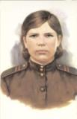
22 ноября 1943 года в бою за посёлок Аджимушкай (ныне посёлок Партизаны в черте города Керчь) заменила выбывшего из строя командира батальона и подняла бойцов в атаку. Погибла в этом бою.
16 мая 1944 года за мужество и воинскую доблесть, проявленные в боях с врагами,
ей посмертно было
присвоено звание
Героя Советского Союза.

Slide 23
Ода солдату
Солдату я слагаю оду,
Был ратный путь его тяжёл.
Он всё прошёл: огонь и воду,
И трубы медные прошёл.
Шагал по вражескому следу
До завершающего дня
И прочно выковал Победу
Из грома, стали и огня.
И, полная творящей силы,
Вся в блеске солнца, не в дыму
Стоит спасённая Россия,
Как вечный памятник ему.
Александр Плотников

Slide 24
Памятники и
памятные места

Slide 25
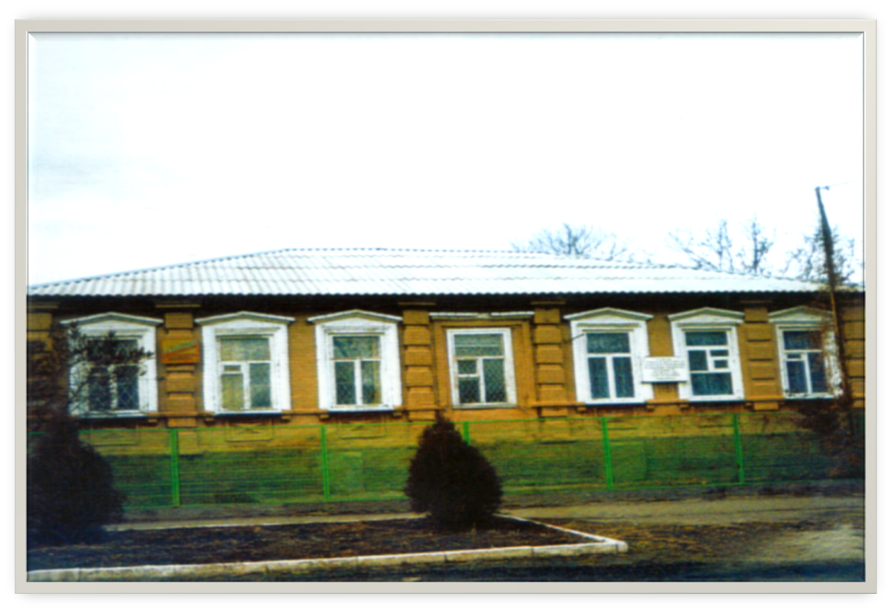
Бывшее здание г. «Колос», в котором с 31января
по 1марта1943 г. располагался штаб
4-й Воздушной Армии,
которой командовал К.А.Вершинин

Slide 26
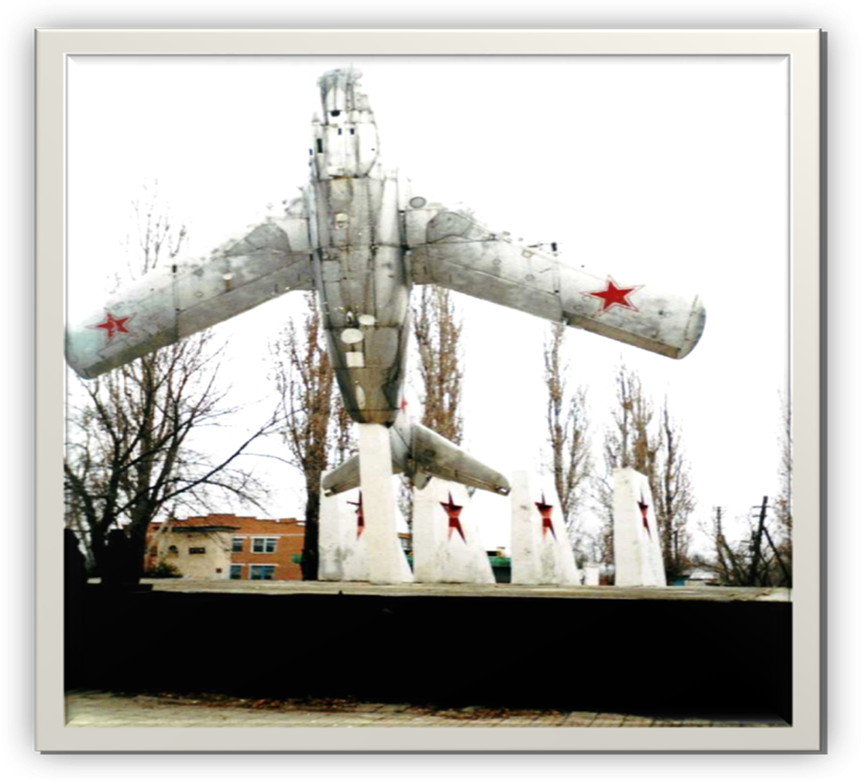
Самолёт, установленный в честь летчиков
4-й Воздушной армии, принимавшей
участие в освобождении Кубани
от немецко-фашистских захватчиков

Slide 27
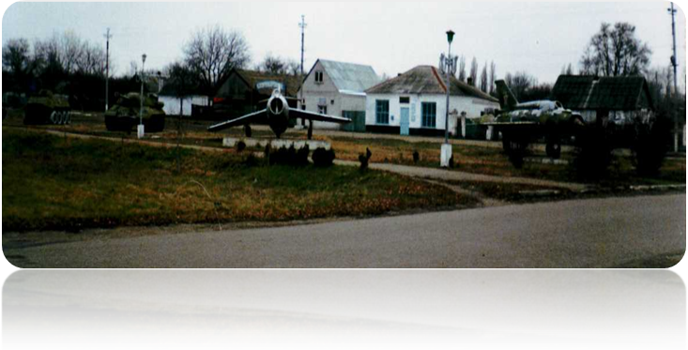
Аллея Славы (образцы боевой техники)
была открыта в 1990 году к 45-летию Победы в
Великой Отечественной войне

Slide 28
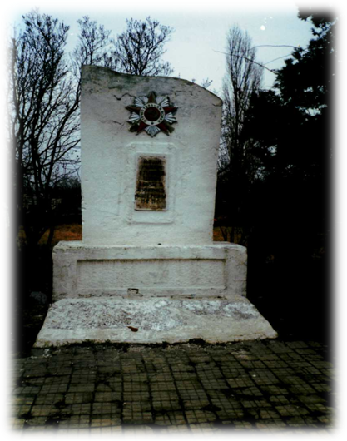
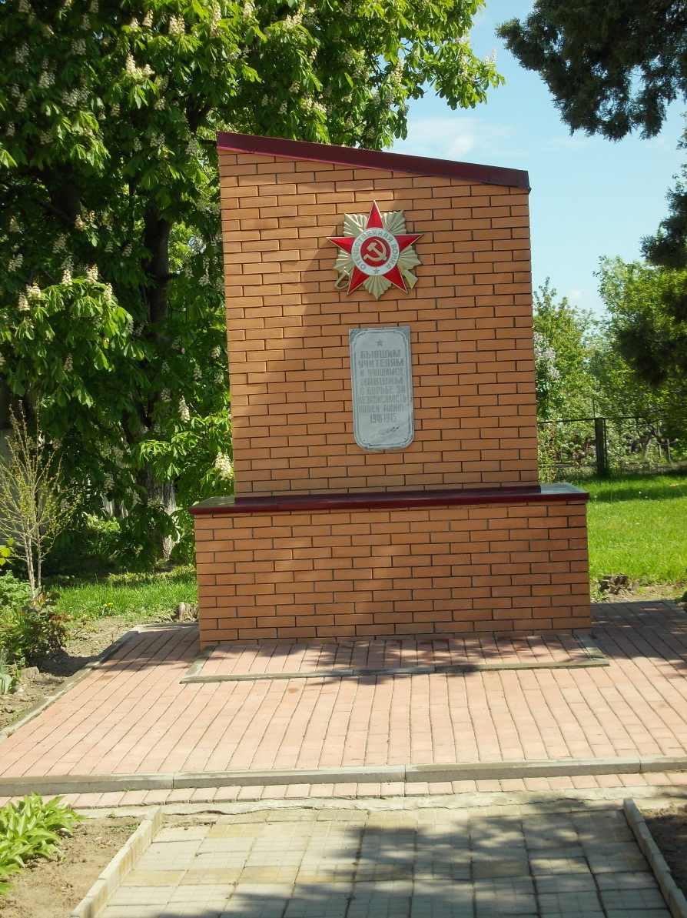
Памятник учителям и учащихся школы № 1
ст. Кавказской, отдавших жизнь за свободу
и независимость
в годы Великой Отечественной войны (1967г.)

Slide 29
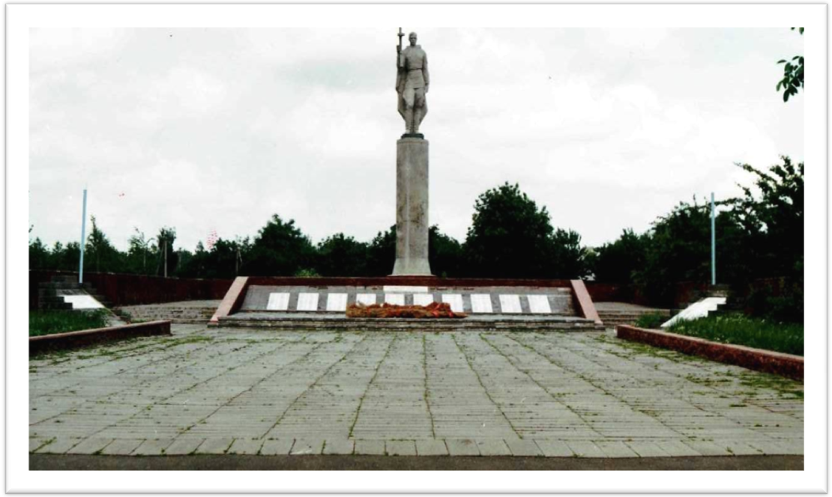
Мемориальный комплекс
защитникам Отечества

Slide 31
Презентацию подготовила гл.библиотекарь
Кавказской сельской детской библиотеки Зобнина Ж.А

